Slide 1
04 RAG 补充材料

Slide 2
大语言模型的"幻觉"问题
幻觉（Hallucination）是指大语言模型生成内容看似合理，但实际上与事实不符、无中生有或与输入源信息相矛盾的现象。这主要由训练数据和模型自身两方面原因导致。
训练数据导致的幻觉
模型自身导致的幻觉
知识过时、知识边界、知识偏差等问题
知识长尾、曝光偏差、对齐不当、解码偏差等问题

Slide 3
训练数据导致的幻觉
知识过时
知识边界
知识偏差
大语言模型的知识截止于其训练数据的收集时间，无法与现实世界同步更新。
尽管训练数据庞大，但仍然有限，模型必然缺乏某些特定或冷门领域的知识。
训练语料（多来自互联网）可能包含带有偏见、错误或低质量的数据，导致模型输出存在事实性偏差。

Slide 4
模型自身导致的幻觉
知识长尾
曝光偏差 (Exposure Bias)
训练数据中，部分信息的出现频率较低，导致模型对这些知识学习不充分。
模型的训练方式（例如，总是基于真实数据进行下一步预测）与推理方式（基于自身生成的内容进行下一步预测）之间存在差异，这种差异在多步生成中会逐渐累积，导致偏差。
对齐不当
解码偏差
在与人类偏好对齐的阶段，如果偏好数据标注不当或存在偏差，模型可能会学到不良偏好。
在生成文本时，解码策略（如Top-K采样、温度采样）中的随机性也可能影响输出的准确性。

Slide 5
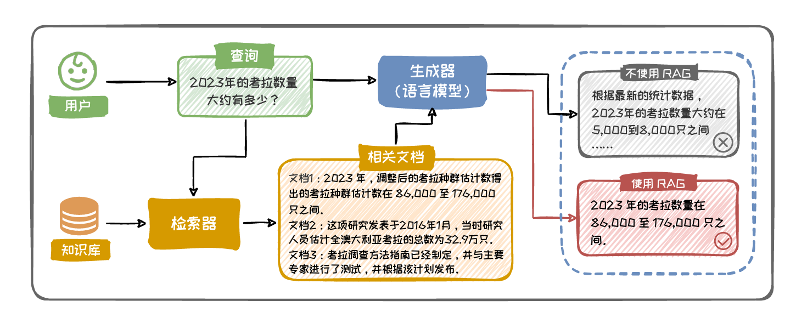



RAG 的核心组成
RAG 通过引入外部知识库来缓解幻觉问题，其核心框架由三个部分组成：
知识库 (Corpus)
2
一个存储海量信息的外部数据库，例如维基百科、专业论文、企业内部文档等。
检索器 (Retriever)
负责根据用户输入的问题（Query），从知识库（Corpus）中高效地检索出最相关的文档片段。
1
生成器 (Generator)
通常是一个大语言模型（LLM），它接收原始问题和检索器找回的相关文档，并基于这些信息生成最终的、更准确的答案。
3

Slide 6
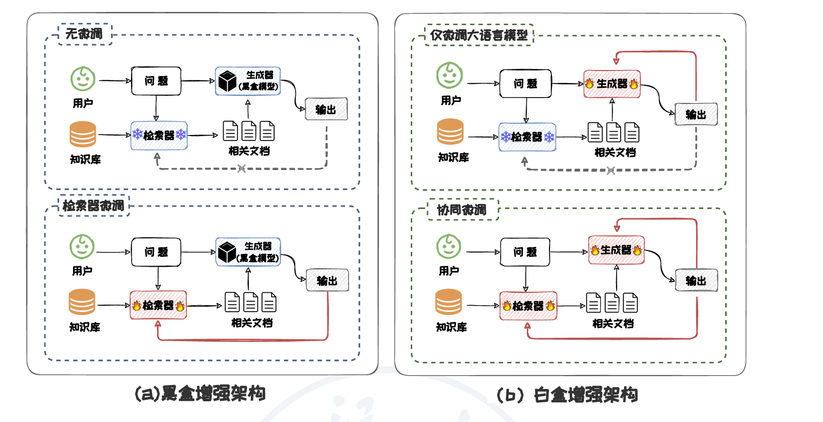
RAG 的架构分类
RAG 架构可以根据是否能访问和修改大语言模型（白盒 vs. 黑盒）以及是否对组件进行微调，分为四大类。
黑盒增强架构
白盒增强架构
大语言模型（LLM）的内部参数无法访问，只能通过API调用
可以访问并修改大语言模型的内部参数
无微调 (Training-Free)
仅微调语言模型 (LLM-Finetuning)
检索器微调 (Retriever-Finetuning)
协同微调 (Joint-Finetuning)

Slide 7
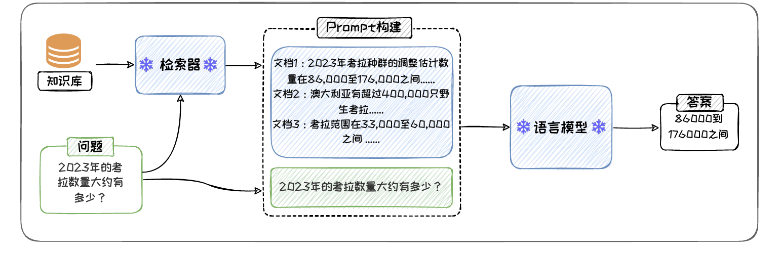

黑盒增强架构详解
无微调 (Training-Free)
检索器和语言模型都使用预训练好的版本，不进行任何参数更新，直接组合使用。
代表方法：In-Context RALM
检索阶段：将用户问题作为查询，从知识库中检索相关文档。
生成阶段：将检索到的文档直接拼接到 Prompt 的上下文（Context）部分，然后将这个增强后的 Prompt 输入给大语言模型，引导其生成答案。
关键参数：需要仔细设计检索步长（每生成多少个词进行一次检索）和检索查询长度等，以平衡响应速度和信息即时性。

Slide 8
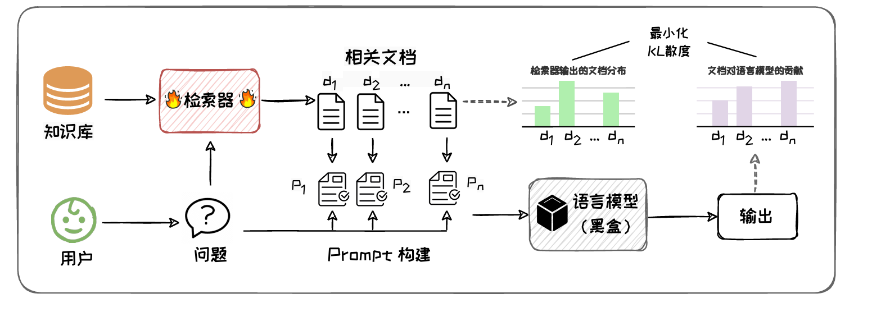
检索器微调 (Retriever-Finetuning)
保持大语言模型参数不变，仅用其输出作为信号来指导和微调检索器。
代表方法：REPLUG
微调过程中采用 KL 散度 (Kullback-Leibler Divergence) 损失函数来训练检索器，目的是对齐两个概率分布：
它使用大语言模型的困惑度 (Perplexity) 分数作为监督信号来微调检索器。目标是让检索器能够更有效地找出那些能显著降低语言模型困惑度的文档。
检索器输出的文档分布：基于查询与文档相似度（如余弦相似度）计算出的概率分布。
文档对 LLM 的贡献分布：如果某个文档能显著降低 LLM 的困惑度，那么它在这个分布中的概率权重就更高。
困惑度 (Perplexity)：衡量语言模型对其预测结果的不确定性。一个好的语言模型对于它应该生成的句子会感到"胸有成竹"，因此困惑度较低。其数学定义是测试集上每个词的平均负对数似然的指数
KL 散度：衡量两个概率分布之间差异的指标。当两个分布相同时，KL 散度为0。
其他方法：AAR - 引入一个额外的小型语言模型，利用其交叉注意力得分来标注出对生成更有帮助的"偏好文档"，并以此为依据来微调检索器。

Slide 9
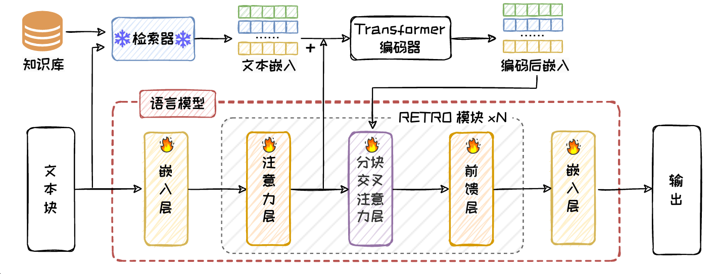


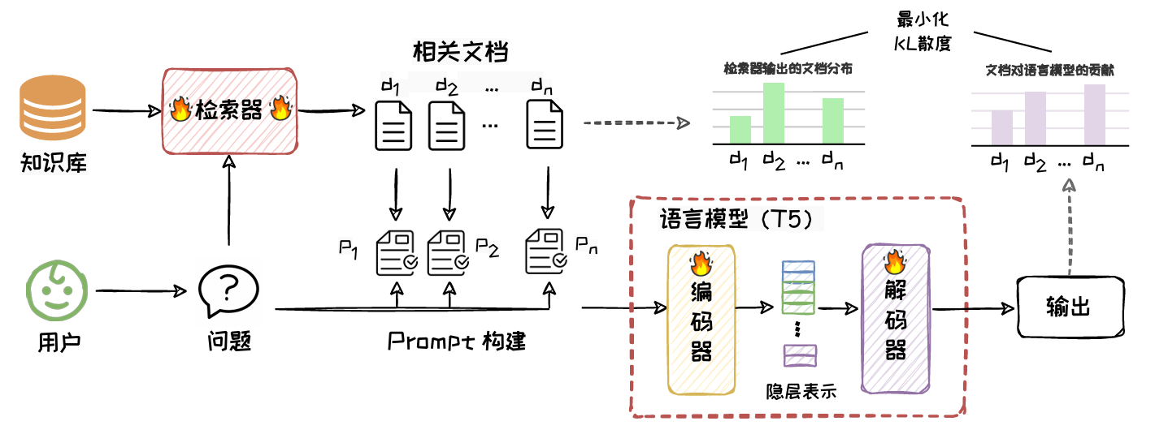
白盒增强架构详解
在此架构中，我们可以访问并修改大语言模型的内部参数。
仅微调语言模型
协同微调
检索器参数保持不变，大语言模型根据检索器提供的上下文信息对自身参数进行微调。
检索器和语言模型的参数同步进行训练和更新，实现端到端的优化。
Atlas：与 REPLUG 类似，也使用 KL 散度作为损失函数，但在预训练和微调的整个过程中，检索器和语言模型的参数被同步更新
RETRO：通过修改语言模型的网络结构，使其在微调时能将检索到的文本直接融入模型的中间层状态
SELF-RAG：通过引入特殊的"反思"Token来微调语言模型

Slide 10
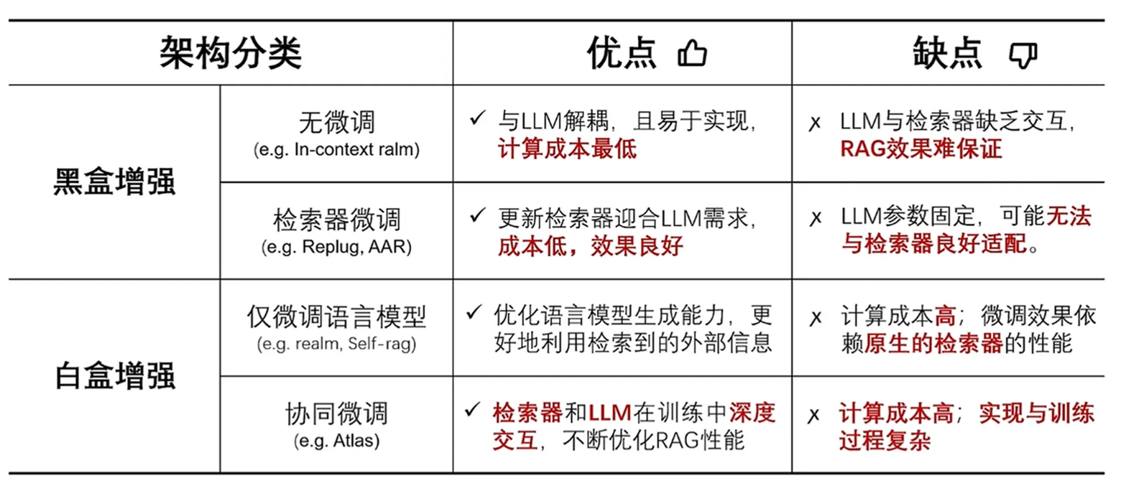

Slide 11
知识库构建 (Knowledge Base Construction)
构建高质量的知识库是 RAG 系统成功的基石。
01
02
数据采集与预处理
知识库增强
数据清洗：清除文本中的无关元素（如特殊字符、HTML标签）、删除重复或高度相似的冗余内容，提高数据质量。
为文档建立语义"锚点"，方便检索时能更准确定位。
查询生成 (Query Generation)：利用大语言模型为每个文档块生成可能的用户查询（伪查询）
文本分块 (Chunking)：将长文本分割成较小的、语义完整的文本块，这直接影响后续的检索效果。
标题生成 (Title Generation)：利用大语言模型为没有标题或标题不明确的文档块生成简洁、概括性的标题

Slide 12
文本分块策略详解
常见的分块策略包括：
暴力拆分
语义拆分
LLM 拆分
按固定的 Token 数量或字符数进行切割，简单快速但容易切断语义。
根据句子、段落等语言学边界进行切分，或使用专门的模型（如 text-davinci-003）来识别语义边界。
利用大语言模型的能力，设计复杂的 Prompt 来指导其进行更智能的文本分块。

Slide 13
查询增强 (Query Enhancement)
对用户的原始查询进行优化，以提升检索的准确性和全面性。
查询语义增强
查询内容增强
同义改写：调用大语言模型将原始查询改写成多种语义相同但表达方式不同的新查询，以覆盖知识库中多样化的知识表达。
上下文补充：利用大语言模型生成与原始查询相关的背景信息和上下文，丰富查询内容，使其更具体，从而提高检索的准确性。
多视角分解：将一个复杂的查询分解为多个更简单的子查询，从不同角度进行检索，然后汇总结果。

Slide 14
检索器 (Retriever)
检索器是 RAG 的核心引擎，主要分为判别式和生成式两类。
判别式检索器
生成式检索器
通过一个判别模型对查询和文档的相关性进行打分排序。
直接将知识记忆在模型参数中，在接收到查询时，直接生成相关文档的唯一标识符（DocID）。
稀疏检索器 (Sparse Retriever)
稠密检索器 (Dense Retriever)
基于数字的 DocID
基于词的 DocID

Slide 15
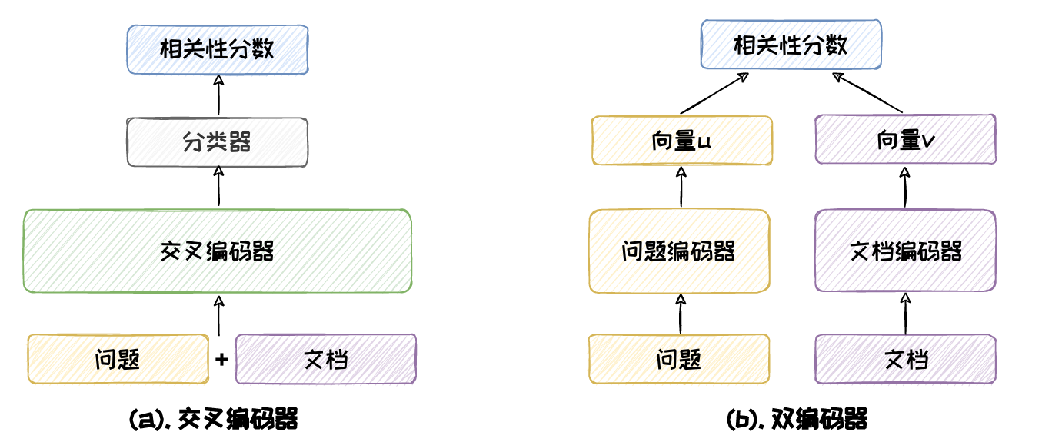
稀疏检索器与稠密检索器
稀疏检索器 (Sparse Retriever)
稠密检索器 (Dense Retriever)
基于词频等统计特征来匹配文本，典型代表是词袋模型。
使用预训练语言模型将文本转换为低维、密集的向量（Embeddings），通过计算向量间的相似度（如余弦相似度）进行检索。
TF-IDF：通过计算词语在文档中的频率（TF）和在整个语料库中的逆文档频率（IDF）来评估词语的重要性。
双编码器 (Bi-Encoder)：查询和文档分别通过独立的编码器生成向量
BM25：TF-IDF 的改进版，是目前最主流的稀疏检索算法之一，效果稳健且计算高效。
交叉编码器 (Cross-Encoder)：将查询和文档拼接在一起后，再输入给一个编码器
混合方法 (ColBERT)：在双编码器的基础上引入了查询与文档的后期交互机制

Slide 16
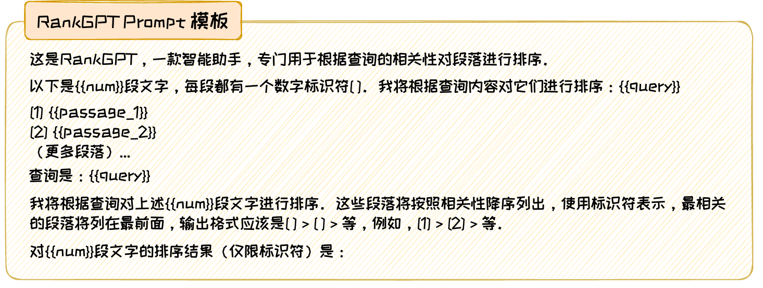
检索效率增强与结果重排
检索效率增强
为了在海量向量中实现快速查找，需要依赖近似最近邻（ANN）搜索算法和索引技术。
基于空间划分的方法
基于图的方法
基于量化的方法
将搜索空间划分为多个子区域。
构建一个邻近图，将向量检索问题转化为图的遍历问题。
通过将高维向量压缩为低维码字来减少存储和计算开销。
树方法：如 KD 树、Ball 树
哈希方法：如局部敏感哈希（LSH）
代表算法：HNSW (Hierarchical Navigable Small World)
代表算法：乘积量化（PQ）及其变体，如 IVFPQ
检索结果重排 (Reranking)
在初步检索（召回）之后，通过一个更精细的模型对候选文档列表进行重新排序，以提升最终送入 LLM 的文档质量。
基于交叉编码的方法：使用计算精度高但速度慢的交叉编码器模型（如 MiniLM-L6）对召回的前 K 个文档进行打分重排。
基于上下文学习的方法：通过设计精巧的 Prompt，直接利用强大的大语言模型（如 GPT-4）本身来执行重排任务，典型代表是 RankGPT。

Slide 17
生成增强策略
何时增强：判断是否需要外部知识
在回答问题之前，首先要判断模型的内部知识是否足以回答该问题。如果模型已有相关知识，则无需启动外部检索，从而节省计算资源和时间。判断方法主要分为两类：
外部观测法
内部观测法
通过与模型交互来评估其知识水平，无需访问模型内部参数
通过分析模型在处理问题时的内部状态来判断其不确定性

Slide 18
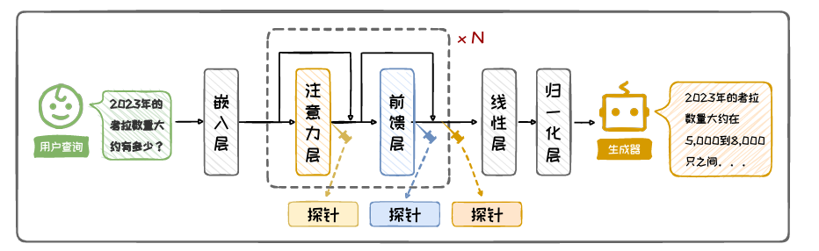
外部观测法的具体方法
01
02
直接询问
一致性检验
直接通过 Prompt 询问模型是否了解某个概念或问题。
多次向模型提问同一个问题，观察其回答的一致性。如果回答不稳定或相互矛盾，则可能表明其内部知识不足。
03
04
训练数据溯源
伪数据统计
通过分析模型的训练数据集来判断其是否接触过相关领域的知识。
设计伪训练数据，通过统计分析来拟合真实训练数据的分布，从而间接评估模型对特定知识的学习情况。

Slide 19
内部观测法的核心技术
内部不确定性
探针 (Probe)
当模型对输入问题缺乏充分理解时，其内部状态（如注意力分布、激活值变化）会表现出较高的不确定性。
由于模型的知识检索主要发生在中间层的前馈网络中，我们可以训练一个简单的分类器（即探针），来根据模型处理问题时中间层的内部表示（如注意力层输出、MLP 层输出、隐藏状态）进行判断，区分该问题是模型的"已知"还是"未知"范围。

Slide 20
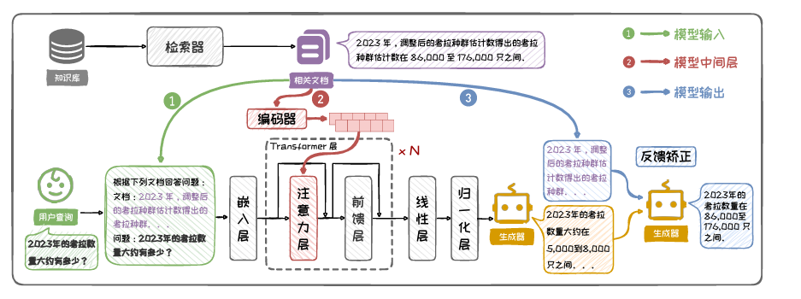



何处增强：知识融入模型的节点
检索到的外部知识可以在模型处理流程的不同阶段融入，主要分为以下三种方式：
在输入端增强
在中间层增强
在输出端增强
这是当前最主流的 RAG 实现方式。它将检索到的外部知识文本直接与用户的原始查询拼接成一个增强的 Prompt，然后将这个完整的 Prompt 输入给大语言模型。此方法的关键在于 Prompt 的设计和对检索到的多个知识片段进行有效排序。
这种方法利用了 Transformer 模型中注意力机制的灵活性。它首先将检索到的外部知识编码成向量表示，然后在模型的中间层，通过交叉注意力 (Cross-Attention) 机制将这些知识向量融合到模型的隐藏状态中，从而在生成过程中直接影响模型的内部计算。
这是一种后处理方法。模型首先在没有外部知识的情况下生成一个初步的回答，然后利用检索到的外部知识对这个初步答案进行验证、校准和修正，以提高最终输出的准确性。

Slide 21
多次增强：处理复杂和模糊问题
当遇到需要多步骤推理的复杂问题或指代不明的模糊问题时，单次检索往往无法满足需求。此时需要进行多次增强。
分解式增强
渐进式增强
适用于需要多跳 (multi-hop) 推理的复杂问题。它将一个复杂问题分解为多个更简单的子问题，然后对每个子问题进行独立的检索和推理，最后将结果汇总生成最终答案。
适用于定义模糊、需要澄清的问题。它通过与用户或知识库进行多轮交互来逐步明确问题的意图。
代表框架：TREE OF CLARIFICATIONS (TOC) 通过递归式检索，引导模型在一个树状结构中探索问题的多种可能澄清路径，逐步缩小问题范围，最终锁定用户真实意图。
代表框架：DEMONSTRATE–SEARCH–PREDICT (DSP) 通过上下文学习将问题分解 (Demonstrate)，对子问题进行迭代检索 (Search)，最后根据综合知识生成答案 (Predict)。

Slide 22
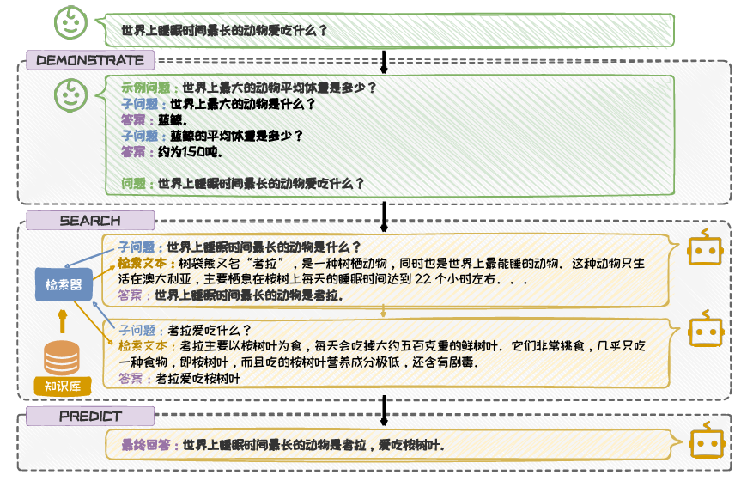
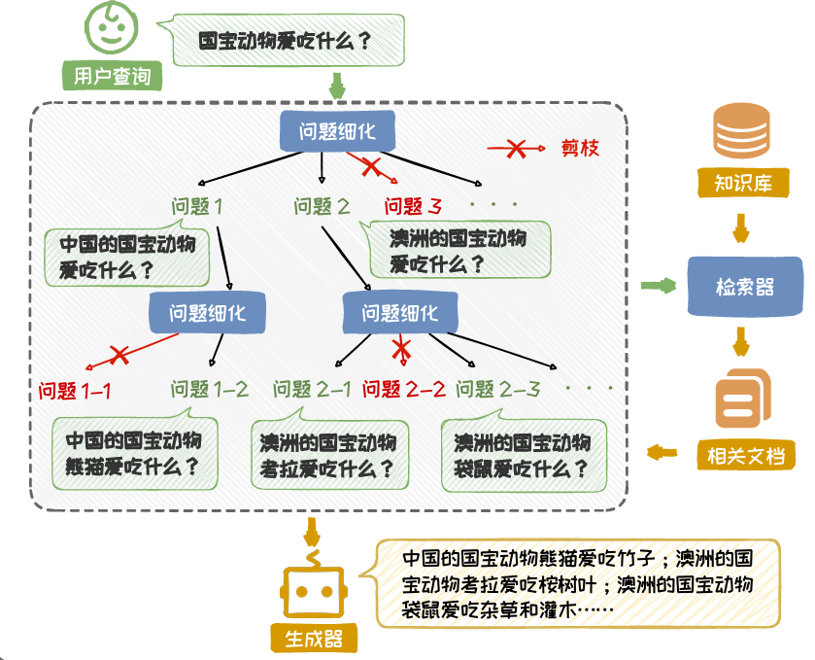

Slide 23
去除冗余文本：提升上下文效率
检索到的文档往往包含与问题无关的冗余信息，这会干扰模型的理解并增加处理成本。因此，需要对检索到的文本进行压缩和去噪。
3
2
1
全文本级别
子文本级别
直接从整个文档中抽取出最核心、最重要的信息，生成一份精简的摘要。例如，PRCA 方法就是此类的代表。
Token 级别
将文本划分为句子或段落等子文本片段，对每个片段进行打分，然后整体删除得分较低的片段。
通过评估单个 Token 的重要性来剔除不必要的 Token。例如，LongLLMLingua 框架利用困惑度 (Perplexity) 作为指标来判断并移除重要性较低的 Token。

Slide 24
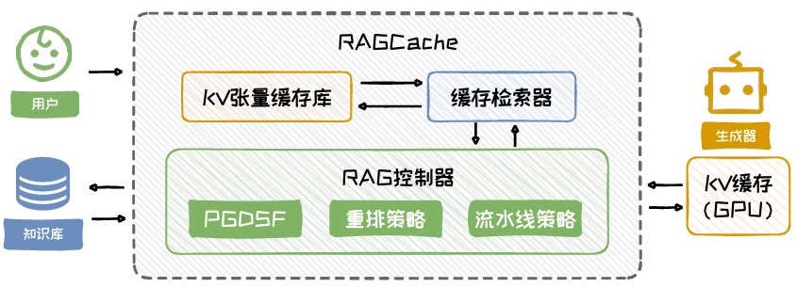
复用计算结果：优化性能
在实际应用中，许多用户可能会提出相似或重复的问题。为了避免重复的检索和生成计算，可以引入缓存机制。
RAG-Cache 框架
该框架会缓存之前查询的检索结果和生成内容。当接收到新查询时，系统首先判断该查询是否与缓存中的某个查询相似。如果相似，则可以直接复用缓存中的结果，从而大幅提升响应速度并降低计算开销。

Slide 25
LangChain：全面的应用开发框架
LangChain 是一个功能全面、高度模块化的应用开发框架，旨在将大语言模型与外部数据源和工具进行连接。它的核心优势在于其"链式"思想，可以将不同的组件灵活地组合在一起，构建复杂的应用流程。
1
2
Model I/O
Retrieval
封装了与各种大语言模型的交互接口和 Prompt 管理功能。
构建 RAG 的核心，包含了文档加载、文本分割、向量化、索引构建和检索等全套工具。
3
4
Chains
Memory
将各个模块（如模型、检索器、Prompt）链接成一个按顺序执行的工作流。
用于存储和管理对话历史，使应用具备记忆能力。
5
6
Agents
Callbacks
赋予模型使用工具的能力，让模型可以自主决定调用哪个工具（如搜索引擎、计算器）来完成任务。
提供了一套回调系统，用于监控和干预链或代理执行的各个阶段。

Slide 26
LlamaIndex：专注数据索引的RAG框架
与 LangChain 的通用性不同，LlamaIndex 更加专注于数据的索引和检索，是专门为 RAG 场景优化的数据框架。它的核心目标是让大语言模型能够最高效地利用私有或领域特定的数据。
数据连接器
高效索引与检索
支持从非常丰富的数据源（如 API、PDF、SQL 数据库、Notion、Slack 等）中提取数据。
提供了一系列高级的索引结构（如树索引、关键词表索引）和检索策略，在查询效率和准确性上表现突出。
精细化后处理
与 LangChain 集成
在检索到上下文信息后，支持对其进行过滤、重新排序、转换和摘要等精细化操作。
LlamaIndex 可以无缝地与 LangChain 框架结合使用，通常 LlamaIndex 负责高效的数据索引和检索部分，而 LangChain 负责构建更上层的应用逻辑和代理。

